Slide 1
Study(배열+포인터)

Slide 2
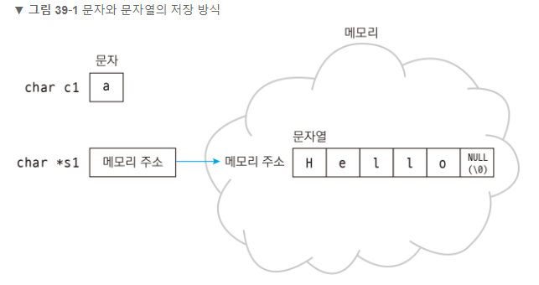
문자와 문자열 저장 방식

Slide 3
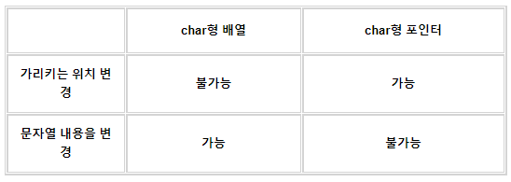
두가지 형태의 문자열 표현
char str1[] = “string1”;
char *str2 = “string2

Slide 4
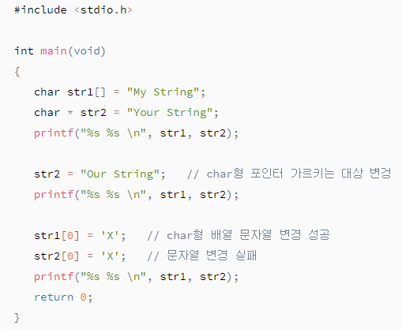
ex)

Slide 5
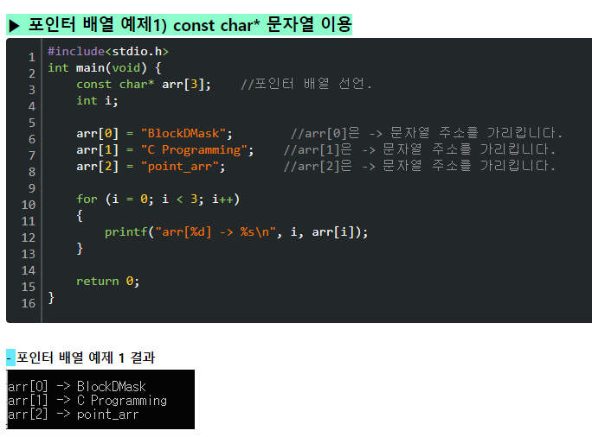
포인터 배열?

Slide 6
배열 포인터
포인터 배열은 포인터가 여러 개 모여서 배열로 있다.
배열 포인터는 배열 타입을 가리키는 하나의 포인터

Slide 7
